Slide 1
ΕΞΩΤΕΡΙΚΕΣ ΣΧΕΣΕΙΣ ΤΗΣ ΕΥΡΩΠΑΙΚΗΣ ΕΝΩΣΗΣ
Ζωή Κούρταλη
Ορέστης Παναγιωτακόπουλος
Δέσποινα Μπολάνη

Slide 2
ΠΛΕΓΜΑ ΔΙΜΕΡΩΝ ΚΑΙ ΠΟΛΥΜΕΡΩΝ ΣΧΕΣΕΩΝ ΤΗΣ ΕΕ ΜΕ
ΛΑΤΙΝΙΚΗ ΑΜΕΡΙΚΗ-
MERCOSUR
ΝΟΤΙΟΑΝΑΤΟΛΙΚΗ ΑΣΙΑ-
ASEAN

Slide 3
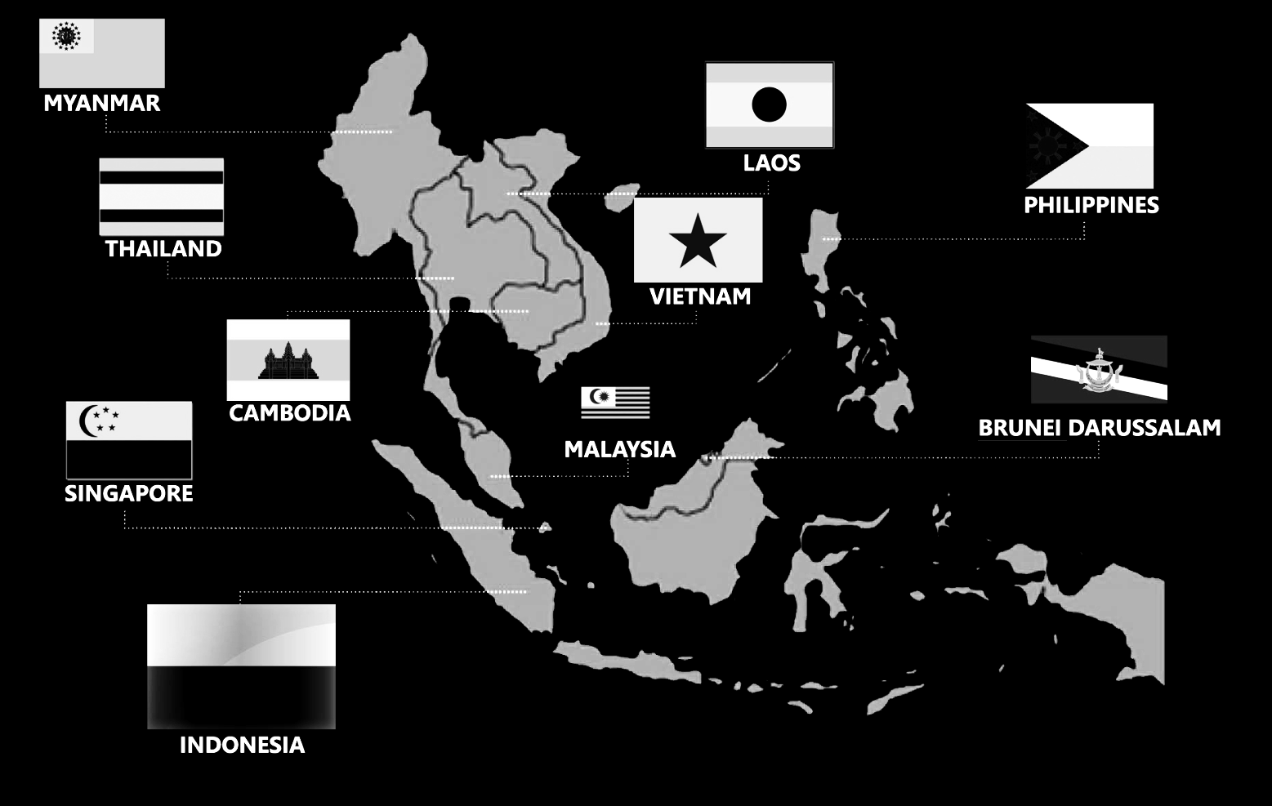
ASEAN
Association of Southeast Asian Nations

Slide 4
MEMBER STATES:
Brunei Darussalam
Commencement Date: 7 January 1984
Cambodia
Commencement Date: 30 April 1999
Indonesia
Commencement Date: 8 August 1967
Lao PDR
Commencement Date: 23 July 1997
Malaysia
Commencement Date: 8 August 1967
Myanmar
Commencement Date: 23 July 1997
Philippines
Commencement Date: 8 August 1967
Thailand
Commencement Date: 23 July 1997
Vietnam
Commencement Date: 28 July 1995
Singapore
Commencement Date: 8 August 1967
Notes:
η ASEAN ιδρύθηκε στις 8 Αυγούστου 1967

Slide 5
Ο ASEAN Association of Southeast Asian Nations ιδρύθηκε στις 8 Αυγούστου 1967 με την υπογραφή της Διακήρυξης της Μπανγκόκ από 5 χώρες: την Ινδονησία, Μαλαισία, Φιλιππίνες, Σιγκαπούρη και Ταϊλάνδη.
Η ιδέα πίσω από την ίδρυση του ASEAN ήταν η προώθηση της οικονομικής συνεργασίας, της πολιτικής σταθερότητας στην Νοτιοανατολική Ασία, σε μια περίοδο έντασης και πολιτικών αναταραχών λόγω του Ψυχρού Πολέμου και των συνεπειών της Κινεζικής Επανάστασης.

Slide 6
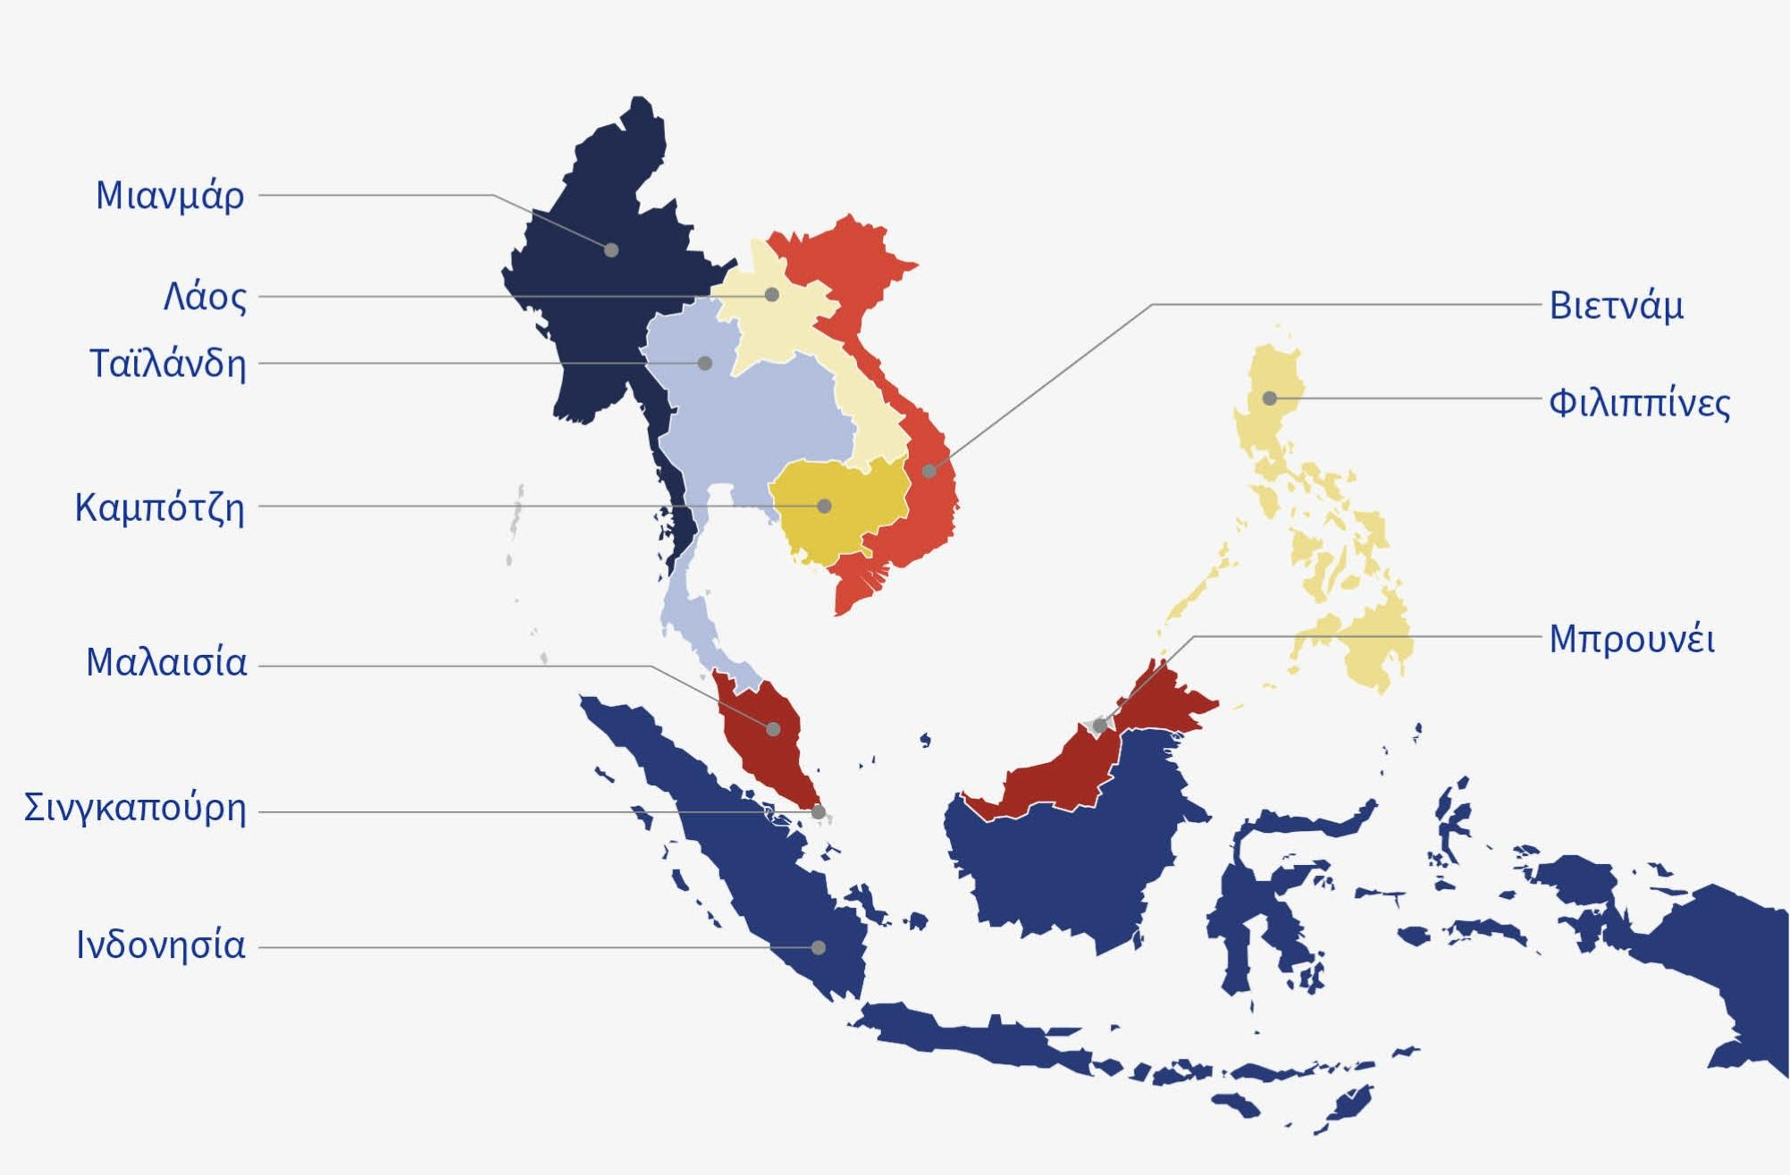
Συνδυασμένο Ακαθάριστο Εγχώριο Προϊόν (ΑΕΠ):
3,2 τρισεκατομμύρια δολάρια
Πληθυσμός:
662 εκατομμύρια (σε αντίθεση με την ΕΕ 450 εκατομμύρια)

Slide 7
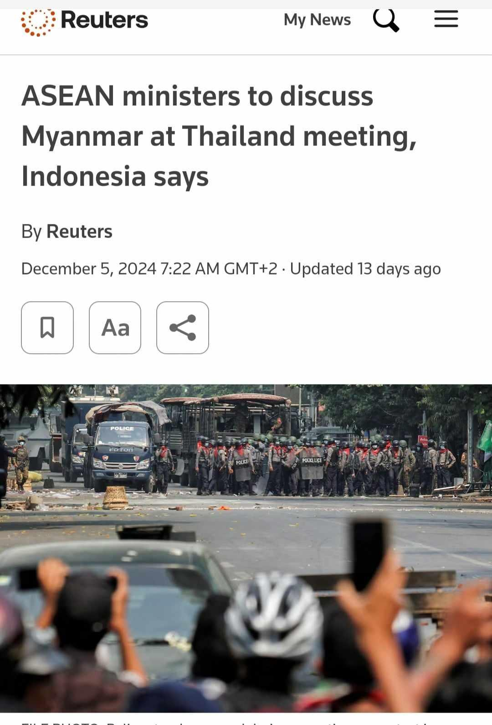
Η περίπτωση της Μιανμάρ
Τον Φεβρουάριο του 2021, ο στρατός ανέτρεψε τη δημοκρατικά εκλεγμένη κυβέρνηση με πραξικόπημα, επικαλούμενος εκλογική νοθεία. Η ανατροπή προκάλεσε εκτεταμένες διαδηλώσεις και συγκρούσεις, οι οποίες καταστάλθηκαν βίαια από τις στρατιωτικές δυνάμεις, οδηγώντας σε σοβαρές παραβιάσεις ανθρωπίνων δικαιωμάτων.

Slide 8
ΘΕΜΕΛΙΩΔΕΙΣ ΑΡΧΕΣ:
τα κράτη μέλη της ASEAN έχουν υιοθετήσει τις ακόλουθες θεμελιώδεις αρχές, όπως περιλαμβάνονται στη Συνθήκη Αρμονίας και Συνεργασίας TAC (Treaty of Amity and Cooperation in Southeast Asia) του 1976:
Αμοιβαίος σεβασμός για την ανεξαρτησία, την κυριαρχία, την ισότητα, την εδαφική ακεραιότητα και την εθνική ταυτότητα όλων των εθνών.
Το δικαίωμα κάθε Κράτους να ηγείται της εθνικής του ύπαρξης χωρίς εξωτερική παρέμβαση, ανατροπή ή εξαναγκασμό.
Μη παρέμβαση στις εσωτερικές υποθέσεις του άλλου.
Επίλυση διαφορών ή διαφορών με ειρηνικό τρόπο.
Αποποίηση της απειλής ή της χρήσης βίας· και
Αποτελεσματική συνεργασία μεταξύ τους.

Slide 9
ΘΕΣΜΙΚΑ ΟΡΓΑΝΑ

Slide 10
ASEAN Summit (Λήψη αποφάσεων)
ASEAN Coordinating Council (Συντονισμός πολιτικών/ Υπουργοί Εξωτερικών Κ-Μ)
ASEAN Community Councils (Τρία κοινοτικά συμβούλια που επιβλέπουν τις τρεις πυλώνες της ASEAN: Political-Security Community, Economic Community, Socio-Cultural Community)
ASEAN Sectoral Ministerial Bodies (συμβούλια υπουργών των κρατών που εξειδικεύονται σε συγκεκριμένους τομείς)
Committee of Permanent Representatives (Επιτροπή μονίμων αντιπροσώπων των Κ-Μ με έδρα την Τζακάρτα)
Γενική Γραμματεία
Intergovernmental Commission on Human Rights

Slide 11
Αντιστοίχιση των οργάνων του ASEAN με όργανα της ΕΕ που επιτελούν παρόμοιες λειτουργίες
1) ASEAN SUMMIT → Ευρωπαϊκό Συμβούλιο
2) Συντονιστικό Συμβούλιο ΑSEAN → Συμβούλιο της ΕΕ
3)Community Councils → Συμβούλιο της ΕΕ
4)Sectoral Ministerial Bodies→ διάφορα τομεακά συμβούλια της ΕΕ (πχ αλίειας)
5) Επιτροπή μονίμων αντιπροσώπων ASEAN → Μόνιμοι Αντιπρόσωποι COREPER
6)Γενική Γραμματεία → διάφορα όργανα της ΕΕ
7)Intergovernmental Commission on Human Rights → Ευρωπαϊκός Οργανισμός Θεμελιωδών Δικαιωμάτων

Slide 12
ΕΜΠΟΡΙΚΕΣ ΠΕΡΙΦΕΡΕΙΑΚΕΣ ΣΥΜΦΩΝΙΕΣ

Slide 13
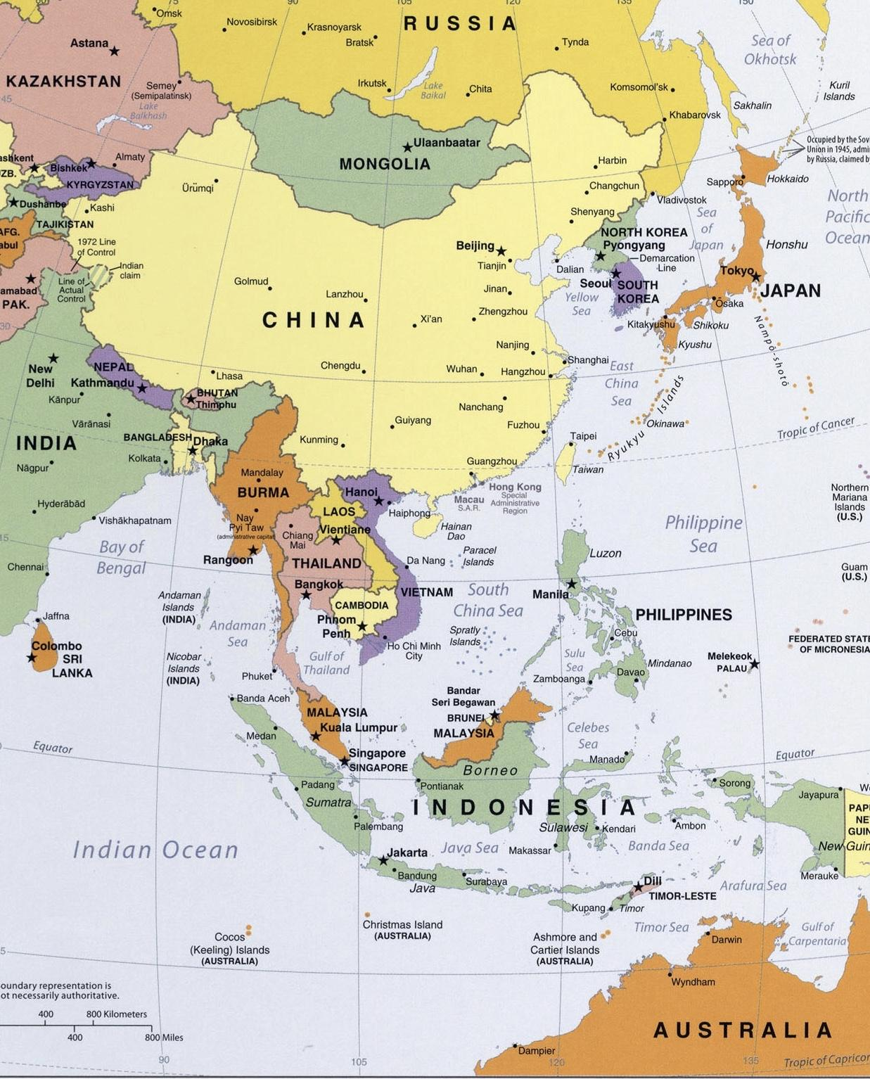

Slide 14
ΕΜΠΟΡΙΟ ΕΝΤΟΣ ASEAN:
Common Effective Preferential Tariff (CEPT) scheme for the ASEAN Free Trade Area (AFTA):
Το CEPT υπεγράφη στις 28 Ιανουαρίου 1992 στα πλαίσια της Ζώνης Ελεύθερου Εμπορίου ASEAN από τις κυβερνήσεις του Μπρουνέι Νταρουσαλάμ, της Ινδονησίας, της Μαλαισίας, των Φιλιππίνων, της Σιγκαπούρης και της Ταϊλάνδης, κράτη μέλη της ASEAN, με σκοπό:
Μείωση δασμών
Ενθάρρυνση και διευκόλυνση Εμπορίου
Κανόνες σχετικά με την προέλευση των προϊόντων
Ενίσχυση συνεργασίας

Slide 15
ΕΜΠΟΡΙΟ ΑΣΙΑΣ- ΕΙΡΗΝΙΚΟΥ
Regional Comprehensive Economic Partnership (RCEP):
Η RCEP υπεγράφη τον Νοέμβριο του 2020 από
την Κίνα,
την Ιαπωνία,
τη Νότια Κορέα,
την Αυστραλία,
τη Νέα Ζηλανδία και
τα Κ-Μ της ASEAN
και είναι η πρώτη συμφωνία ελεύθερου εμπορίου μεταξύ των μεγαλύτερων οικονομιών της Ασίας.

Slide 16
ΣΧΕΣΕΙΣ ASEAN- ΕΕ

Slide 17
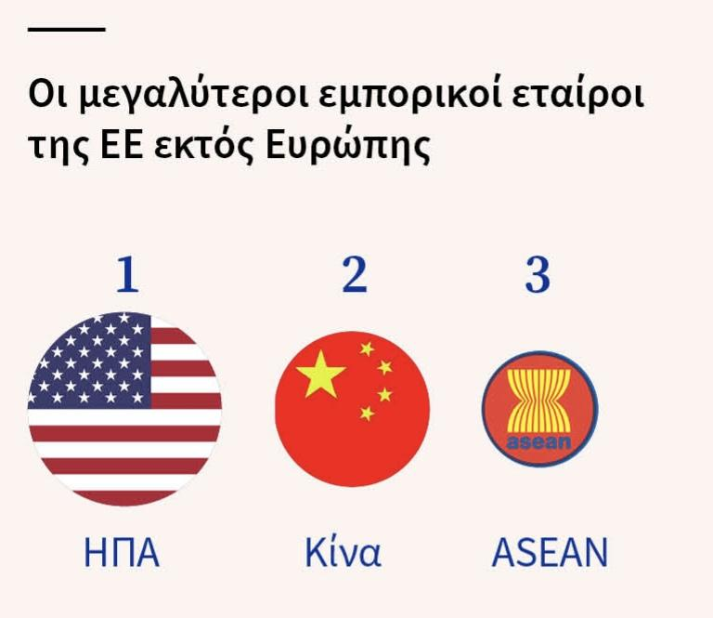
Οι σχέσεις μεταξύ Ευρωπαϊκής ένωσης και της ASEAN αποτελούν ένα πολύτροπο και στρατηγικό μέσο συνεργασίας με κύρια έμφαση στο εμπόριο, την βιώσιμη ανάπτυξη , την ασφάλεια και την πολιτική συνομιλία.
Στόχοι συνεργασίας ΕΕ- ASEAN:
Εμπόριο και Οικονομία
Ξένες Άμεσες Επενδύσεις ( FDI )
Συμφωνίες Ελεύθερου Εμπορίου (FTA)
Βιώσιμη ανάπτυξη και περιβαλλοντική προστασία

Slide 18
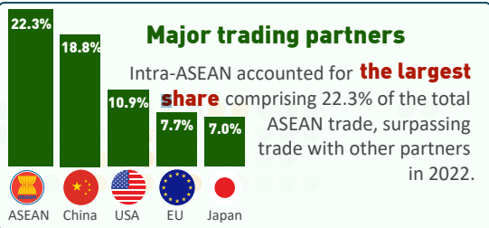
1. ΕΜΠΟΡΙΟ ΚΑΙ ΟΙΚΟΝΟΜΙΑ
Με όγκο εμπορίου αγαθών σε 215,8 δις ευρώ το 2022(79,7 δις σε εξαγωγες της ΕΕ προς την ASEAN και 136,1 δις εισαγωγες), η Ευρωπαϊκή Ένωση αποτελεί ένα από τους μεγαλύτερους εταίρους της ASEAN με σημαντικές εξαγωγές (της τελευταίας) ενδυμάτων, ηλεκτρονικών και γεωργικών αγαθών. Αντιστοίχως, η ΕΕ εξάγει σημαντικά ποσά μηχανολογικού εξοπλισμού (προηγμένα μηχανήματα και βιομηχανικό εξοπλισμό), χημικά και φαρμακευτικά προϊόντα.

Slide 19
ΕΜΠΟΡΙΟ ASEAN- ΕΕ
Η ΕΕ χρηματοδοτεί περιφερειακά έργα που σχετίζονται με την ενίσχυση του εμπορίου όπως:
Υποστήριξη Περιφερειακής Ολοκλήρωσης ASEAN από την ΕΕ (ARISE PLUS).
COMPASS (Στατιστική και παρακολούθηση ολοκλήρωσης).
Έργο ASEAN για την Προστασία των Δικαιωμάτων Πνευματικής Ιδιοκτησίας (ECAP III).
Έργο Ενσωμάτωσης Αερομεταφορών ASEAN (AATIP), και
Ενισχυμένο περιφερειακό μέσο διαλόγου ΕΕ-ASEAN (e-READI).

Slide 20
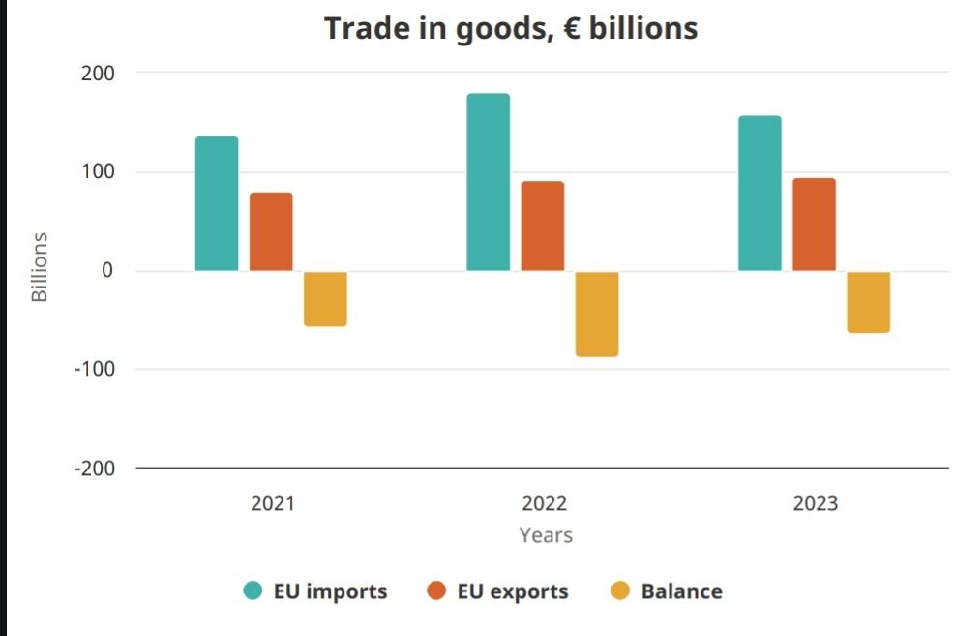
https://policy.trade.ec.europa.eu/eu-trade-relationships-country-and-region/countries-and-regions/association-south-east-asian-nations-asean_en

Slide 21
ΕΜΠΟΡΙΟ ASEAN- ΕΕ
ARISE PLUS:
Πρόγραμμα της ΕΕ για την οικονομική
ολοκλήρωση και την περιφερειακή
συνεργασία στην ASEAN
Τεχνική υποστήριξη και
εκπαίδευση στα Κ-Μ ASEAN για την υλοποίηση εμπορικών συμφωνιών
Διευκόλυνση εμπορίου
Συνεργασία για την βιώσιμη ανάπτυξη και την προώθηση κοινωνικής ευημερίας
Στήριξη επιχειρήσεων- πρόσβαση στις διεθνείς αγορές

Slide 22
ΕΜΠΟΡΙΟ ASEAN- ΕΕ
EU-ASEAN Capacity Building Project
for Monitoring Integration on Progress
and Statistics (COMPASS):
Ο COMPASS συγκεντρώνει στατιστικά
στοιχεία προκειμένου να παρακολουθείται
η πρόοδος των Κ-Μ της ASEAN σε διάφορους τομείς και να βελτιώσει την λήψη αποφάσεων

Slide 23
ΕΜΠΟΡΙΟ ASEAN- ΕΕ
Enhancing the Capacity of ASEAN for the Protection of Intellectual Property Rights (ECAP III):
Το ECAP III αποσκοπεί στην ενίσχυση των ικανοτήτων των Κ-Μ της ASEAN να προστατεύσουν πνευματικά δικαιώματα μέσω:
Εκπαίδευσης και ευαισθητοποίησης
Εναρμόνισης νομοθεσιών που αφορούν την πνευματική ιδιοκτησία
Εύρεση νέων τρόπων καταπολέμησης πειρατείας

Slide 24
ΕΜΠΟΡΙΟ ASEAN- ΕΕ
ASEAN Air Transport Integration Project (AATIP):
Το AATIP στοχεύει στην δημιουργία μιας ενοποιημένης αγοράς και την ενίσχυση ανταγωνιστικότητας στον τομέα των αεροπορικών μεταφορών ανάμεσα στα Κ-Μ της ASEAN.

Slide 25
ΕΜΠΟΡΙΟ ASEAN- ΕΕ
Enhanced Regional EU-ASEAN Dialogue Instrument (E-READI):
Το E-READI ιδρύθηκε 1η Σεπτεμβρίου 2017 και είναι ένα όργανο διαλόγου που περιλαμβάνει συνεργασία και ανταλλαγές πολιτικής για την αντιμετώπιση κοινών προβλημάτων.

Slide 26
2. ΞΕΝΕΣ ΑΜΕΣΕΣ ΕΠΕΝΔΥΣΕΙΣ
Οι ευρωπαϊκές εταιρείες επενδύουν σε σημαντικούς τομείς όπως σε υποδομές, ενέργεια και τεχνολογία, δημιουργώντας θέσεις εργασίας στα κράτη-μέλη της ASEAN. Οι επενδύσεις επικεντρώνονται κυρίως σε χώρες με νομική και πολιτική σταθερότητα, όπως Σιγκαπούρη, Ινδονησία, Μαλαισία και Βιετνάμ.
Δίνεται η απαραίτητη έμφαση σε ανανεώσιμες πηγές ενέργειας όπως ηλιακή και αιολική , ενώ ταυτόχρονα η ΕΕ επενδύει σε μεγάλα έργα μεταφορών, σιδηροδρομικών δικτύων και αεροδρομίων προκειμένου να βελτιωθεί η συνδεσιμότητα μεταξύ των χωρών της ASEAN και κατ’ επέκταση και με τις χώρες της ΕΕ.

Slide 27
2. ΞΕΝΕΣ ΑΜΕΣΕΣ ΕΠΕΝΔΥΣΕΙΣ
Σύνολο ΞΑΕ: $229.8 δισεκατομμύρια
Κύριες Χώρες Προορισμού ΞΑΕ: Σιγκαπούρη:$159.6 δισ. (70%συνόλου)
Ινδονησία:$21.6 δισ.
Βιετνάμ:$18.5 δισ.
Μεγαλύτερες Πηγές Επενδύσεων: ΗΠΑ:$74.4 δισ. (32.4%συνόλου).
ΕΕ:$24.9 δισ.
Κίνα:$17.3 δισ

Slide 28
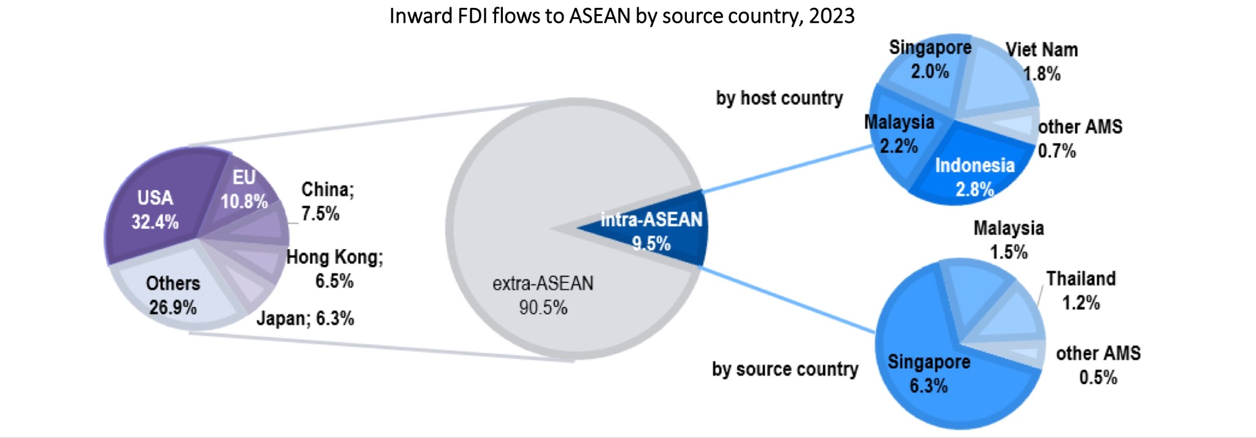
2. ΞΕΝΕΣ ΑΜΕΣΕΣ ΕΠΕΝΔΥΣΕΙΣ

Slide 29
3. ΣΥΜΦΩΝΙΕΣ ΕΛΕΥΘΕΡΟΥ ΕΜΠΟΡΙΟΥ (FTA)
Σιγκαπούρη (2019): Η συμφωνία αυτή βασίζεται στην μείωση των δασμών για προϊόντα τα οποια εισάγονται στις χώρες της ASEAN από την ΕΕ, στην καινοτομία αγορών για υπηρεσίες χρηματοοικονομικές και τηλεπικοινωνία καθώς και περιέχει την προστασία των ευρωπαϊκών γεωγραφικών ενδείξεων (πχ η Φέτα).
Βιετνάμ (2020): Το περιεχόμενο της συμφωνίας αυτής βασίζεται σε δασμολογικές ελαφρύνσεις (το 71% των δασμων θα εξαλειφθούν) , στην προστασία επενδύσεων με την καθιέρωση μηχανισμών εγγύησης για τους επενδυτές και την προώθηση της βιωσιμότητας. Η συμφωνία αυτή ενίσχυσε τις πολίτικες σχέσεις μεταξύ ΕΕ και Βιετνάμ καθώς και ενδυναμώνει τον ρόλο του τελευταίου στις οικονομικές και πολιτικές δραστηριότητες της ASEAN.

Slide 30
3.1 Συμφωνία ελεύθερου εμπορίου Σιγκαπούρη (2019)
Με πληθυσμό 5,6 εκατομμυρίων ανθρώπων, η Σιγκαπούρη αποτελεί βασικό εμπορικό, μεταφορικό και οικονομικό κόμβο στην Ασία. Έχοντας ένα εκτεταμένο δίκτυο εμπορικών συμφωνιών με περισσότερους από 30 εταίρους, η χώρα εμπορεύεται περισσότερα από 550 δισεκατομμύρια ευρώ με τον υπόλοιπο κόσμο κάθε χρόνο.
Για εξαγωγές στη Σιγκαπούρη : Από την έναρξη ισχύος της συμφωνίας, η Σιγκαπούρη δεσμεύεται να εφαρμόζει αδασμολόγητη πρόσβαση σε όλα τα εμπορεύματα που προέρχονται από την ΕΕ
Για τις εισαγωγές στην ΕΕ: Από τις 21 Νοεμβρίου 2019, περίπου το 84 % των εισαγωγών από τη Σιγκαπούρη στην ΕΕ εισάγονται αδασμολόγητα ( πχ προϊόντα τεχνολογίας και φάρμακα)
Τα υπολοιπα προιοντα (δηλαδή το 16% τον των εισαγωγών) τα οποια υποκεινται σε δασμο, κυμαίνονται σε ποσοστά απο 0% εως και 15% (ο δασμος στην εισαγόμενη σοκολάτα κυμαίνεται απο 7,5% εως 12% ανάλογα την περιεκτικότητα του σε κακαο ή γαλα)

Slide 31
4. ΒΙΩΣΙΜΗ ΑΝΑΠΤΥΞΗ & ΠΕΡΙΒΑΛΛΟΝΤΙΚΗ ΠΡΟΣΤΑΣΙΑ
Κλιματική Αλλαγή
Η συνεργασια γινεται για την υλοποίηση της Συμφωνίας του Παρισιού και την επίτευξη των στοχων περιορισμου της παγκόσμιας υπερθέρμανσης.Ειδικότερα εχουν τεθεί μετρήσιμοι στόχοι για την μείωση των εκπομπών αερίων του θερμοκηπίου & άνθρακα.
Πράσινη Οικονομία
Προωθουν την χρήση ανανεώσιμων πηγών ενέργειας και τεχνολογίες καθαρής ενέργειας. Επισης χρηματοδοτούνται έργα για την κυκλική οικονομία, την μείωση απορριμμάτων και την προστασια θαλάσσιων οικοσυστημάτων.

Slide 32
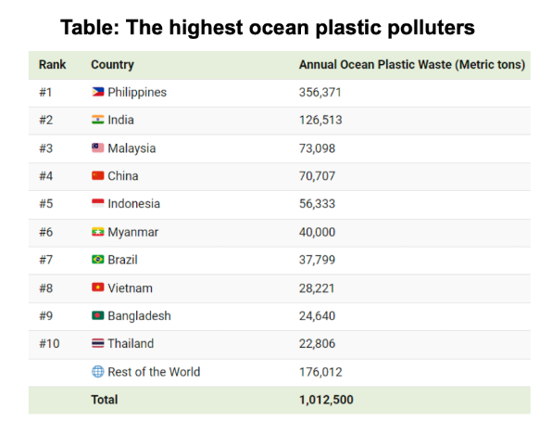

Slide 33
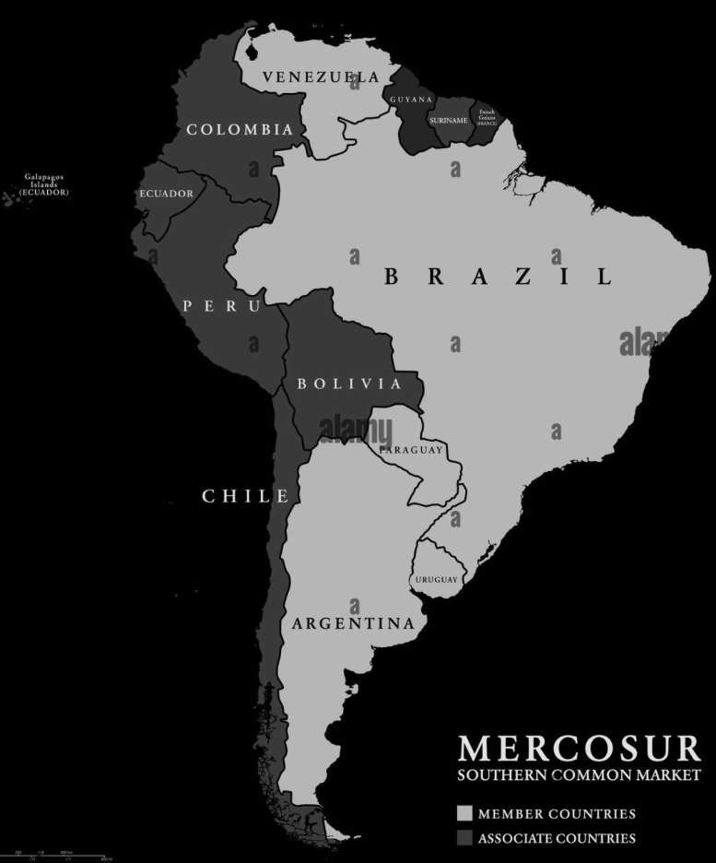
MERCOSUR
The Southern Common Market

Slide 34
Πρώτες συζητήσεις→ Συνθήκη της Ελεύθερης Εμπορικής Ένωσης της Λατινικής Αμερικής του 1960
1985→Διακήρυξη Ιγκουάσου Αργεντινής και Βραζιλίας αναφορές σε ζώνη ελεύθερων συναλλαγών
1991→Συνθήκης του Ασουνσιόν, που ίδρυσε την Νότια Κοινή Αγορά MERCOSUR.
Στόχος της Μερκοσούρ είναι η δημιουργία επιχειρηματικων και επενδυτικών ευκαιριών μέσω της ενσωμάτωσης των εθνικών οικονομιών στην διεθνή αγορά και ενίσχυση της περιφερειακής οικονομίας, μέσω της κίνησης αγαθών, ανθρώπων, κεφαλαίων και εργατικού δυναμικού περιορισμούς. Από το 1995, η ζώνη ελεύθερου εμπορίου μετατράπηκε σε τελωνειακή ένωση, με κοινό εξωτερικό δασμό στις εισαγωγές

Slide 35
STATES PARTIES:
ASSOCIATE STATES:
Argentina
1991
Brazil
1991
Uruguay
1991
Paraguay
1991
*Venezuela
*The Bolivarian Republic of Venezuela is suspended in all the rights and obligations inherent to its status as a State Party of MERCOSUR, in accordance with the provisions of the second paragraph of the Article 5 of the Protocol of Ushuaia.
Bolivia
2024
Bolivia is in the process of accession
Chile
1996
Colombia
2004
Ecuador
2004
Guyana
2013
Peru
2003
Suriname
2013

Slide 36
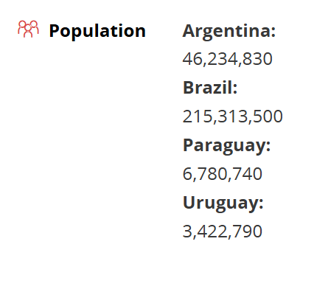
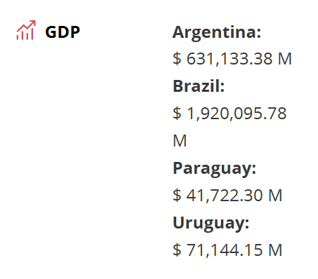
300 εκατομμύρια 200 εκατομμύρια
ΑΕΠ ≈ 3,6 τρις

Slide 37
Η περίπτωση της Βενεζουέλας
Τα μεγαλύτερα αποθέματα πετρελαίου στον κόσμο,
Υπήρξε μία από τις πιο ισχυρές οικονομίες της Λατινικής Αμερικής
Σημαντική οικονομική-περιφερειακή επιρροή, κατά την προεδρία Ούγκο Τσάβες 1999-2013 αντιτάχθηκε στις ΗΠΑ
Σήμερα, χώρες όπως η Ρωσία, η Κίνα και το Ιράν συνεχίζουν να τη στηρίζουν για γεωπολιτικούς λόγους.
2016→ Οι πρόεδροι των χωρών της Mercosur συζητούν για πιθανή έξοδο της Βενεζουέλας από τον οργανισμό, επικαλούμενοι ανησυχίες για παραβιάσεις ανθρωπίνων δικαιωμάτων και μη συμμόρφωση με τους κανόνες του οργανισμού.
Ανακοινώνεται ότι η Βενεζουέλα θα τεθεί σε αναστολή αν δεν προσαρμόσει τους νόμους της ώστε να τηρεί τους κανονισμούς του Mercosur για το εμπόριο, τη δημοκρατία και τα ανθρώπινα δικαιώματα.
2016 ΔΕΚ → Η Βενεζουέλα τέθηκε επίσημα σε αναστολή από το Mercosur λόγω μη συμμόρφωσης με τις απαιτήσεις του οργανισμού.

Slide 38
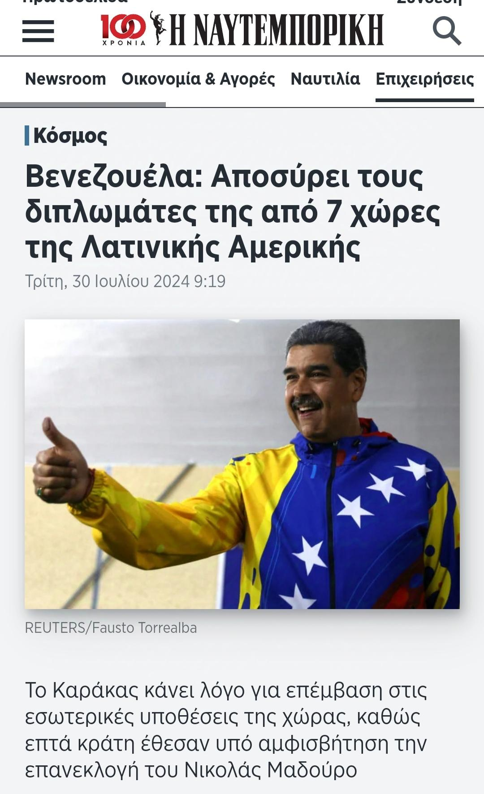

Slide 39
ΘΕΣΜΙΚΑ ΟΡΓΑΝΑ

Slide 40
Σε ιεραρχική σειρά
Συμβούλιο → Ανώτατο αποφασιστικό όργανο, καθορίζει στρατηγικές κατευθύνσεις και εγκρίνει συμφωνίες. Αποτελείται από Υπουργούς Εξωτερικών και Οικονομικών των κρατών μελών, αντιπρόσωποι σε επίπεδο πρεσβευτών.
Διοικητική Επιτροπή →Υλοποιεί τις αποφάσεις του Συμβουλίου και διαχειρίζεται την κοινή αγορά και τη τελωνειακή ένωση. Αποτελείται από τελωνειακους και διοικητικούς αξιωματούχους από τα κράτη μέλη.
Γραμματεία → Εκτελεστικό όργανο που υποστηρίζει την εφαρμογή των αποφάσεων και την λειτουργία. Αποτελείται από γραμματείς και διοικητικούς υπαλλήλους διορισμένους από τα κράτη μέλη

Slide 41
Δικαστήριο Mercosur → επίλυση διαφορών και ερμηνεία των κανόνων του οργανισμού. Αποτελείται από 3 Δικαστές που διορίζονται από τα κράτη μέλη για θητεία 4 ετών.
Κοινοβουλευτική Επιτροπή PARLASUR → Συμβουλευτικό νομοθετικό όργανο, προτείνει και εξετάζει νομοθετικές τροποποιήσεις. Εκλεγμένοι αντιπρόσωποι από τα κοινοβούλια των κρατών μελών, με βάση τον πληθυσμό κάθε χώρας.
Μόνιμο Συμβούλιο → Διασφαλίζει την επικοινωνία και συνεργασία μεταξύ των οργάνων και των κρατών μελών. Διπλωμάτες και μόνιμοι αντιπρόσωποι από τα κράτη μέλη.

Slide 42
Αντιστοίχιση των οργάνων της MERCOSUR με όργανα της ΕΕ που επιτελούν παρόμοιες λειτουργίες
Συμβούλιο → Ευρωπαϊκό Συμβούλιο
Διοικητική Επιτροπή → Επιτροπή
Γραμματεία → διάφορα όργανα της ΕΕ
Δικαστήριο Mercosur → Δικαστήριο της Ευρωπαϊκής Ένωσης
Κοινοβουλευτική Επιτροπή PARLASUR → Ευρωπαϊκό Κοινοβούλιο
Μόνιμο Συμβούλιο → μερική αντιστοίχιση με την COREPER

Slide 43
ΣΥΧΝΑ ΠΡΟΒΛΗΜΑΤΑ ΟΡΓΑΝΩΝ
Αργοπορημένες αποφάσεις στο Συμβούλιο και στη Γραμματεία, συχνά επικρίνονται για τη βαριά γραφειοκρατία και την αργή διαδικασία λήψης αποφάσεων
Δίπολο Βραζιλίας - Αργεντινής δύο από τις μεγαλύτερες οικονομίες, συχνά λειτουργούν ανταγωνιστικά. Η Αργεντινή έχει συχνά υιοθετήσει μια πιο προστατευτική πολιτική κυρίως για προστασία της εγχώριας παραγωγής, ενώ η Βραζιλία προτιμά μια πιο ανοιχτή και φιλελεύθερη προσέγγιση στο εμπόριο και την οικονομία.

Slide 44
ΕΜΠΟΡΙΟ

Slide 45
ΕΣΩΤΕΡΙΚΟ ΕΜΠΟΡΙΟ
Συνθήκη της Ασουνσιόν (1991):
Ιδρυτική συνθήκη της Mercosur
Πρωτόκολλο της Ouro Preto (1994):
Εδραίωση την τελωνειακής ένωσης (κοινός εξωτερικός δασμός (CET))
Πρωτόκολλο της Olivos (2002):
Εισαγωγή μηχανισμών επίλυσης διαφορών στο εμπόριο (Διαιτητικό Δικαστηρίου του Mercosur)

Slide 46
ΕΜΠΟΡΙΚΕΣ ΣΥΜΦΩΝΙΕΣ ΜΕ ΤΡΙΤΕΣ ΧΩΡΕΣ
Συμφωνία Mercosur-Ινδία (2004):
Εμπορικές διευκολύνσεις και μείωση δασμών σε συγκεκριμένα προϊόντα
Συμφωνία Mercosur-Ισραήλ (2007):
Ελεύθερη διακίνηση αγαθών, κυρίως αγροτικών και βιομηχανικών προϊόντων
Συμφωνία Mercosur-Αίγυπτος (2010):
Σταδιακή μείωση δασμών για εμπορεύματα όπως φάρμακα, χημικά προϊόντα, τρόφιμα και εξοπλισμό

Slide 47
ΣΧΕΣΕΙΣ ΕΕ-MERCOSUR

Slide 48
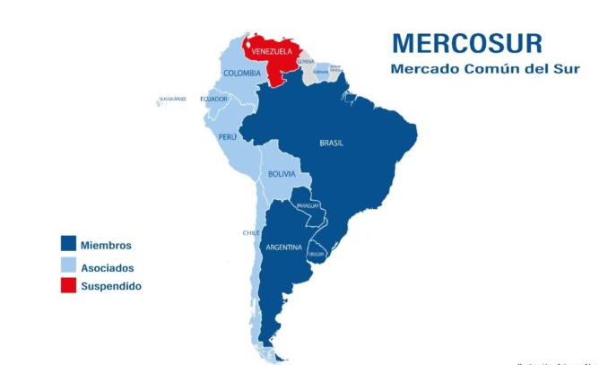

Slide 49
ΣΥΝΕΡΓΑΣΙΑ MERCOSUR- ΕΥΡΩΠΑΪΚΗΣ ΕΝΩΣΗΣ
Η συνεργασία αυτή βασίζεται σε ένα εμπορικό πλαίσιο με απώτερο στόχο την άρση των εμποδίων και την βελτίωση των συνθηκών για το εμπόριο και τις επενδύσεις μεταξύ της Ευρωπαϊκής Ένωσης και των χωρών-μελών της Mercosur. Η Mercosur αποτελεί μια μεγάλη και προστατευμένη αγορά με σημαντικές ευκαιρίες για την ΕΕ, με εμπορικό πλεόνασμα 2 δις ευρώ το 2020 (εξαγωγες ΕΕ προς Mercosur 55,7 δις ενω οι εισαγωγες της ΕΕ ηταν 53,7 δις(, ενισχύει την γεωπολιτική θέση της ως κύριος εμπορικός εταίρος της Λατινικής Αμερικής. Αντιστοίχως, οι χώρες της Mercosur εξασφαλίζουν μεγαλύτερη πρόσβαση σε προϊόντα υψηλής ποιότητας, τεχνολογία και επενδύσεις

Slide 50
ΙΣΤΟΡΙΚΟ ΠΛΑΙΣΙΟ
1991: Παρουσίαση της Mercosur και ενδεχόμενη σύναψη συμφωνίας συνεργασίας
1992: Πρώτη άτυπη συνάντηση των υπουργών Εξωτερικών της ΕΚ με τους ομολόγους τους της Mercosur
1995: Με την Διαπεριφερειακή Πλατφόρμα Συνεργασίας καθιερώνεται για πρώτη φορά ένα επίσημο και οργανωμένο πλαίσιο συνεργασίας μεταξύ της ΕΕ και της Mercosur

Slide 51
ΙΣΤΟΡΙΚΟ ΠΛΑΙΣΙΟ
Το 1999, δίνεται χώρος για νέες διαπραγματεύσεις το οποίο έχει σαν αποτέλεσμα μια συζητηση για Ελεύθερο Εμποριο.
Ωστόσο, την ίδια περίοδο δημιουργούνται σημαντικά εμπόδια όπως για παράδειγμα η οικονομική κρίση στην Λατινική Αμερική, συγκεκριμένα στην Αργεντινή το 2001-2002 και οι αλλαγές στις κυβερνήσεις της Mercosur οπού καθυστερούσαν τις διαπραγματεύσεις.
Επίσης, υπήρξαν συγκρούσεις συμφερόντων καθώς η Βραζιλία και η Αργεντινή, στόχευαν σε μεγαλύτερα ποσοστά πώλησης αγροτικών προϊόντων στην Ευρώπη, με μειωμένους δασμούς το οποίο επέφερε ανησυχίες στην ΕΕ πως τα φθηνά προϊόντα της Mercosur θα επηρέαζαν αρνητικα τον ανταγωνισμό από τους Ευρωπαίους αγρότες.

Slide 52
ΠΟΛΙΤΙΚΟΣ ΠΥΛΩΝΑΣ ΣΥΝΕΡΓΑΣΙΑΣ
Το 2018, επιτευχθηκε μια πολιτική συμφωνία η οποία προβλέπει ενίσχυση του πολιτικου διαολόγου και την συνεργασια σε τομεις οπως:
Μετανάστευση
Ψηφιακή οικονομία
Έρευνα και εκπαίδευση
Ανθρώπινα δικαιώματα ( συμπεριλαμβάνονται και τα δικαιώματα των αυτόχθονων πληθυσμών)
Προστασία του περιβάλλοντος
Την καταπολέμηση της τρομοκρατίας και των παράνομων δραστηριοτήτων στον κυβερνοχώρο.

Slide 53
ΕΜΠΟΡΙΚΟΣ ΠΥΛΩΝΑΣ ΣΥΝΕΡΓΑΣΙΑΣ
Η Συμφωνία Ελεύθερων Συναλλαγών ολοκληρώνεται το 2019 και περιλαμβάνει:
Μείωση των δασμών και ευκολότερη πρόσβαση στις αγορές
Η σταδιακή μείωση ή η απευθείας κατάργηση δασμων για το 91% των προϊόντων που εισάγονται από την ΕΕ προς την Mercosur, και το 92% των προιόντων της Mercosur προς την ΕΕ αντιστοιχως.
Προστασία γεωγραφικών ενδείξεων (ΓΕ)
Τα προϊόντα που συνδέονται με συγκεκριμένες περιοχές θα αναγνωρίζονται και θα προστατεύονται για την ποιότητα τους και την παραδοσιακή τους παραγωγή.(Για παράδειγμα, το ελαιόλαδο που παράγεται στην Καλαμάτα και προέρχεται από ελιές συγκεκριμένης ποικιλίας.)

Slide 54
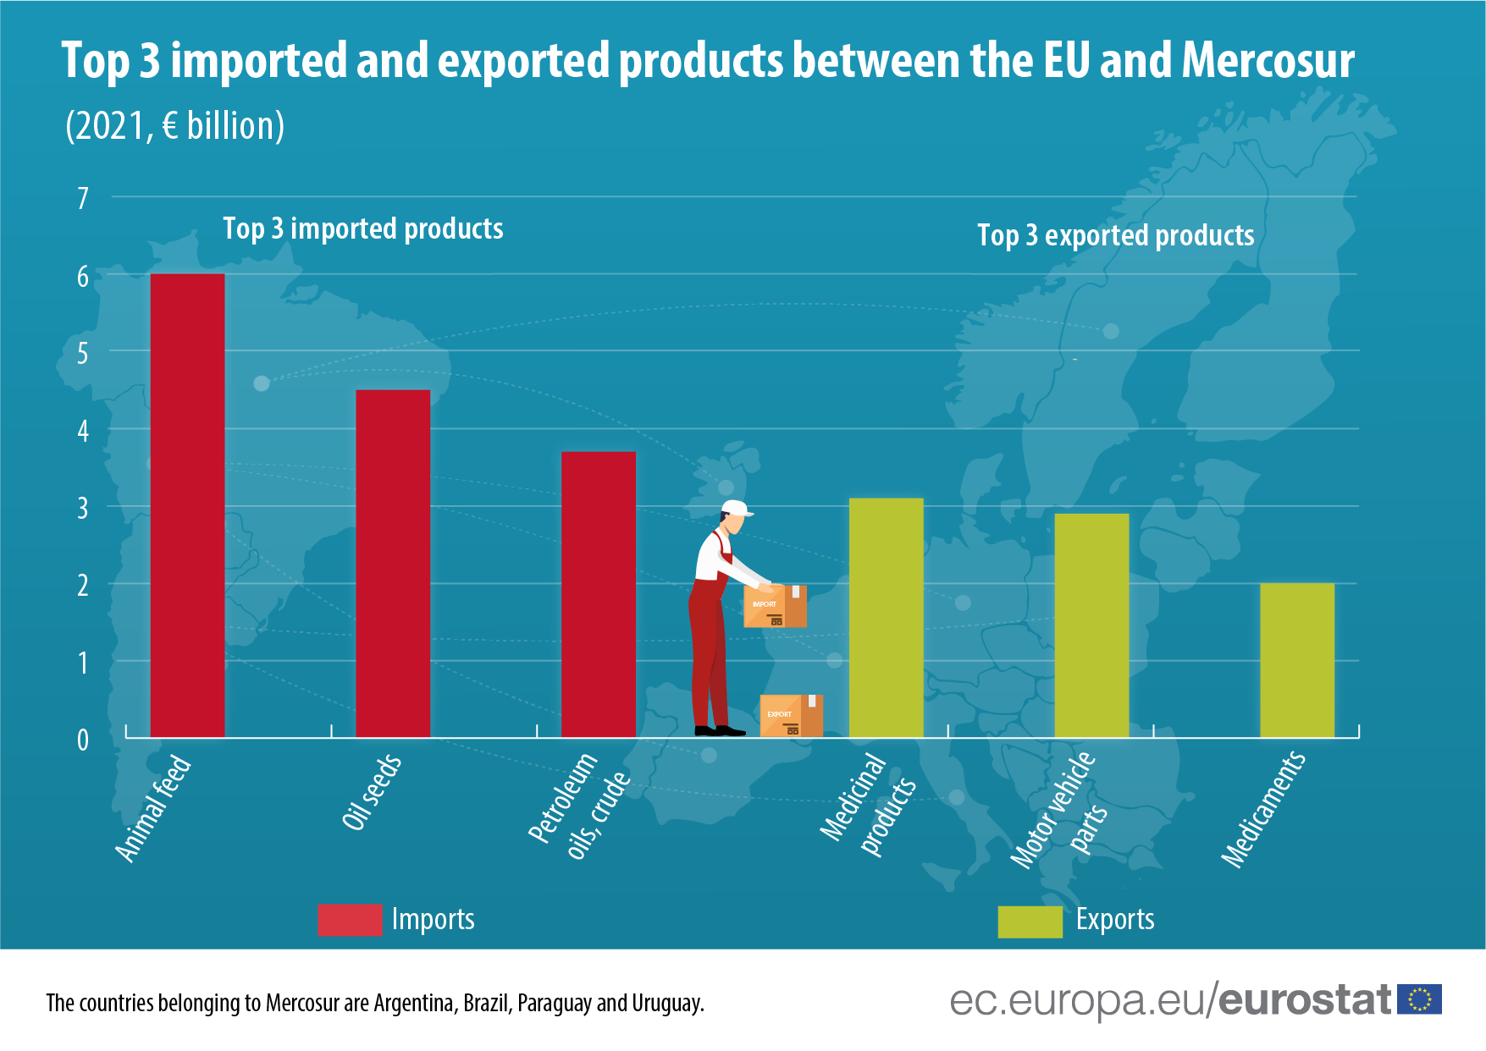

Slide 55
ΕΜΠΟΡΙΚΟΣ ΠΥΛΩΝΑΣ ΣΥΝΕΡΓΑΣΙΑΣ
Περιβαλλοντική Βιωσιμότητα
Εντός της συμφωνίας, περιλαμβάνεται η διασφάλιση της Συμφωνίας του Παρισιού για την κλιματική αλλαγή ( 2015 ) και επίσης, ειδικές προβλέψεις για την προστασία των δασών του Αμαζονίου καθώς και η στήριξη της βιώσιμης γεωργίας και των ανανεώσιμων πηγών ενέργειας.
Αντίδραση:
Η τελική επικύρωση της προκαταρκτικής συμφωνίας βρίσκεται ακόμα σε εκκρεμότητα. Οι περιβαλλοντικές ανησυχίες δεν υστερούν καθώς η Ευρώπη πιέζει για την αυστηρότερη δέσμευση από την Mercosur και ειδικά για την μείωση της αποψίλωσης του Αμαζονίου. Παράλληλα, οι ευρωπαίοι αγρότες συνεχίζουν να αντιδρούν στην συμφωνία, υποστηρίζοντας αυστηρότερους ελέγχους στις εισαγωγές των φθηνότερων προϊόντων από τις χώρες της Mercosur.

Slide 56
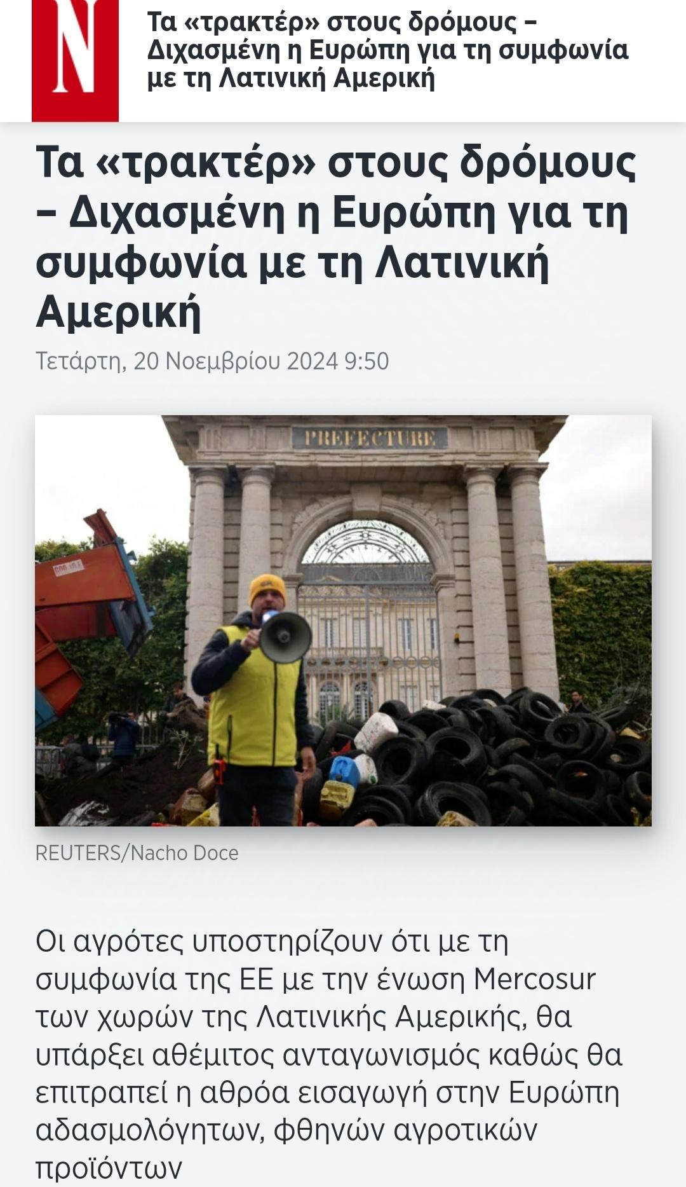

Slide 57
ΣΥΝΑΝΤΗΣΗ ΔΕΚΕΜΒΡΗΣ 2024
Η συνάντηση 6 Δεκέμβρη του 2024, σηματοδοτεί την ολοκλήρωση των διαπραγματεύσεων μεταξύ ΕΕ και Mercosur. Πιο συγκεκριμενα, εγινε ενα πολιτικό κλείσιμο της συμφωνίας, ενδυναμώνοντας την γεωπολιτική συνεργασία και δεσμεύοντας ΕΕ και Mercosur για την αναπτυξη της βιωσιμότητας, την προστασία του περιβάλλοντος και την ενίσχυση των εμπορικών τους δεσμών .
Ωστόσο, η συμφωνία δεν έχει ακόμη εγκριθεί επισήμως, καθώς πρεπει να ακολουθήσουν συγκεκριμένα βήματα πριν την τελική επικύρωση (Νομικός Έλεγχος, Μετάφραση στις επίσημες γλώσσες της ΕΕ, Έγκριση από τους Θεσμούς).

Slide 58
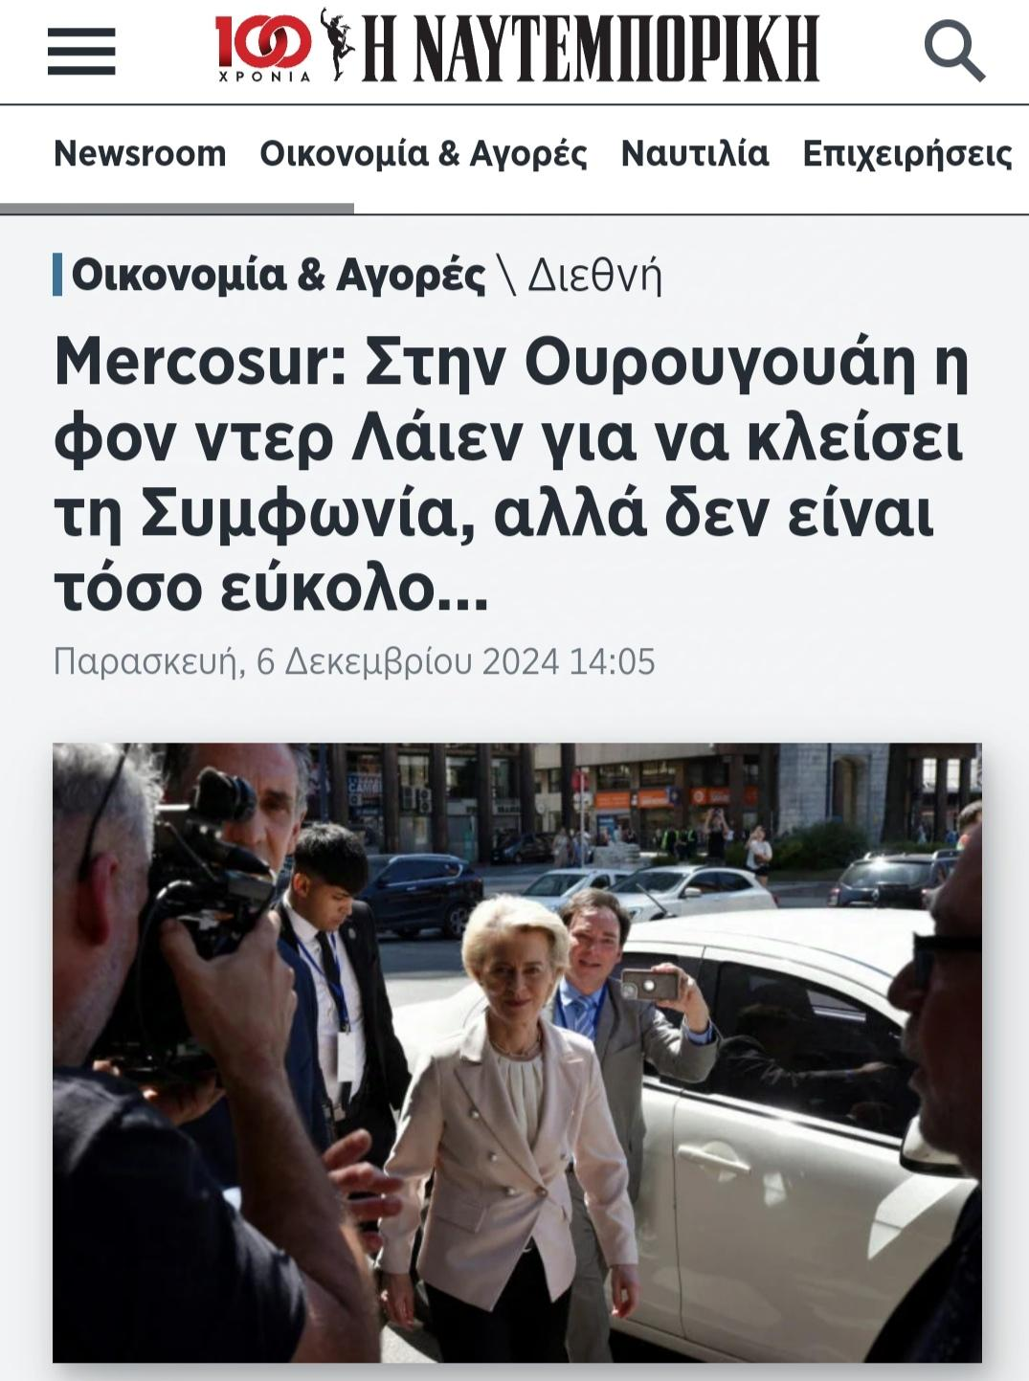
H Ιταλία, Πολωνία αντιτίθενται με τις Κάτω Χώρες και την Αυστρία να εκφράζουν επίσης επιφυλάξεις, η Γαλλία φάνηκε να βρίσκεται κοντά στο να αποκτήσει τη μειοψηφία αποκλεισμού τουλάχιστον τεσσάρων χωρών που αντιπροσωπεύουν το 35% του πληθυσμού της ΕΕ η οποια προτείνει να μπλοκάρει την συμφωνία.

Slide 59
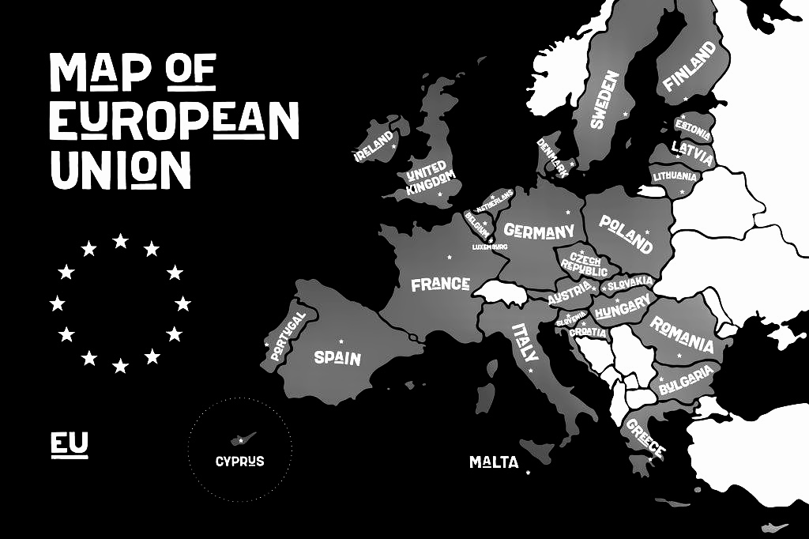
ΣΥΜΠΕΡΑΣΜΑΤΑ

Slide 60
ΑΝΤΙΣΤΟΙΧΙΑ ΘΕΣΜΙΚΩΝ ΟΡΓΑΝΩΝ
EE
Ευρωπαϊκό Κοινοβούλιο
Ευρωπαϊκό Συμβούλιο
Συμβούλιο Υπουργών
Ευρωπαϊκή Επιτροπή
Δικαστήριο της Ευρωπαϊκής Ένωσης
ASEAN
-
ASEAN Summit
ASEAN Coordinating Council
Γενική Γραμματεία
Intergovernmental Commission on Human Rights
MERCOSUR
Κοινοβουλευτική Επιτροπή
Συμβούλιο
Διοικητική Επιτροπή
Γραμματεία
Δικαστήριο Mercosur

Slide 61
ASEAN
MERCOSUR
Η ΕΕ είναι από τους μεγαλύτερους εμπορικούς και επενδυτικούς εταίρους του ASEAN και συνεργάζονται στενά σε θέματα εμπορίου, ασφάλειας και αειφόρου ανάπτυξης. Οι σχέσεις ΕΕ με ASEAN αποτελούν, επίσης, σημαντικό πυλώνα συνεργασίας μεταξύ Ευρώπης και Νοτιοανατολικής Ασίας.
Η σχέση ΕΕ και Mercosur βασίζεται στην προώθηση του εμπορίου και διευρύνει τις οικονομικές ευκαιρίες και για τις δύο πλευρές. Αποτελεί σημαντική γέφυρα συνεργασίας μεταξύ Ευρώπης και Λατινικής Αμερικής και προωθεί τον διάλογο μεταξύ των δύο ηπείρων.

Slide 62
ΣΥΝΟΛΙΚΑ
Και οι δύο συνεργασίες ενισχύουν το διεθνές εμπόριο και οι σχέσεις της ΕΕ με περιοχές όπως η Νότια Αμερική και η Ασία είναι πολύ σημαντικές, καθώς μέσω τέτοιων συνεργασιών η ΕΕ ενισχύει την παρουσία της στον παγκόσμιο διάλογο και επεκτείνει τη σφαίρα επιρροής της, δημιουργώντας στενότερες σχέσεις με χώρες και σε άλλες ηπείρους.

Slide 63
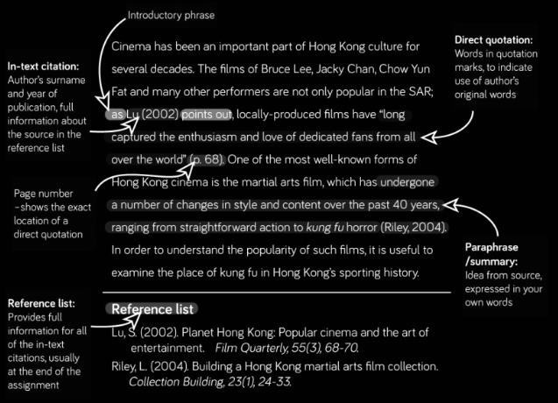
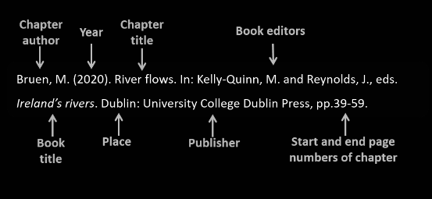
ΠΗΓΕΣ
ΒΙΒΛΙΟΓΡΑΦΙΑ

Slide 64
Ηλεκτρονικές διευθύνσεις
https://en.wikipedia.org/wiki/Mercosur#Structure
https://www.mercosur.int/
https://ec.europa.eu/commission/presscorner/detail/el/ip_95_1374
https://asean.org/the-founding-of-asean/
https://www.mfaic.gov.kh/Page/2021-04-01-Overviews-
https://www.cfr.org/backgrounder/what-asean#chapter-title-0-2
https://asean.org/
https://www.naftemporiki.gr/
https://www.reuters.com/world/europe/whats-newly-finalised-eu-mercosur-trade-accord-2024-12-06/
https://www.cfr.org/backgrounder/what-asean#chapter-title-0-2

Slide 65
https://www.consilium.europa.eu/el/infographics/eu-asean-trade/
https://euinasean.eu/
https://carnegieendowment.org/research/2023/07/reimagining-eu-asean-relations-challenges-and-opportunities?lang=en&center=europe
https://ec.europa.eu/commission/presscorner/detail/en/ip_24_6244
https://www.capital.gr/diethni/3889470/istoriki-sumfonia-mercosur-kai-ee-gia-eleuthero-emporio-europis-latinikis-amerikis-antidroun-gallia-austria-polonia/
https://www.mfa.gr/exoteriki-politiki/i-ellada-stin-ee/scheseis-ee-mercosur-scheseis-ee-me-chores-latinik/
https://europa.eu/newsroom/ecpc-failover/pdf/ip-24-6244_el.pdf

Slide 66
ΕΥΧΑΡΙΣΤΟΥΜΕ

